Slide 1



Add more sub-ideas
Могилевский региональный
информационный центр
Государственная программа «Цифровое развитие Беларуси» на 2021 – 2025 годы
МОГИЛЕВ
2024

Slide 2


Государственная программа «Цифровое развитие Беларуси
на 2021-2025 годы»
5. Региональное цифровое развитие
4. Цифровое развитие отраслей экономик
6. Информационная безопасность
и ”цифровое доверие“
3. Цифровое развитие
государственного управления
Цель Государственной программы – обеспечить внедрение информационно-коммуникационных и передовых производственных технологий в отрасли национальной экономики и сферы жизнедеятельности общества
2. Инфраструктура цифрового
развития
Государственная программа
состоит из 6 подпрограмм
1. Информационно-аналитическое и
организационно-техническое
сопровождение цифрового развития
Могилевский региональный
информационный центр

Slide 3

Подпрограмма № 1
Информационно-аналитическое и организационно-техническое сопровождение цифрового развития
Могилевский региональный
информационный центр
Создание условий для цифрового развития:
  Введение в эксплуатацию «Витрины цифровых проектов»
Обеспечение доступности образования на основе применения информационных технологий:
  Создание информационно-образовательного пространства для формирования личности, адаптированной к жизни в информационном обществе (проект «Электронное образование»)
  Создание образовательной платформы и контента по следующим тематикам:
    «НПА в сфере цифрового развития»;
    «Цифровая экономика»;
    «Умные города Беларуси»;
    «Стратегия цифровой трансформации предприятия».

Slide 4
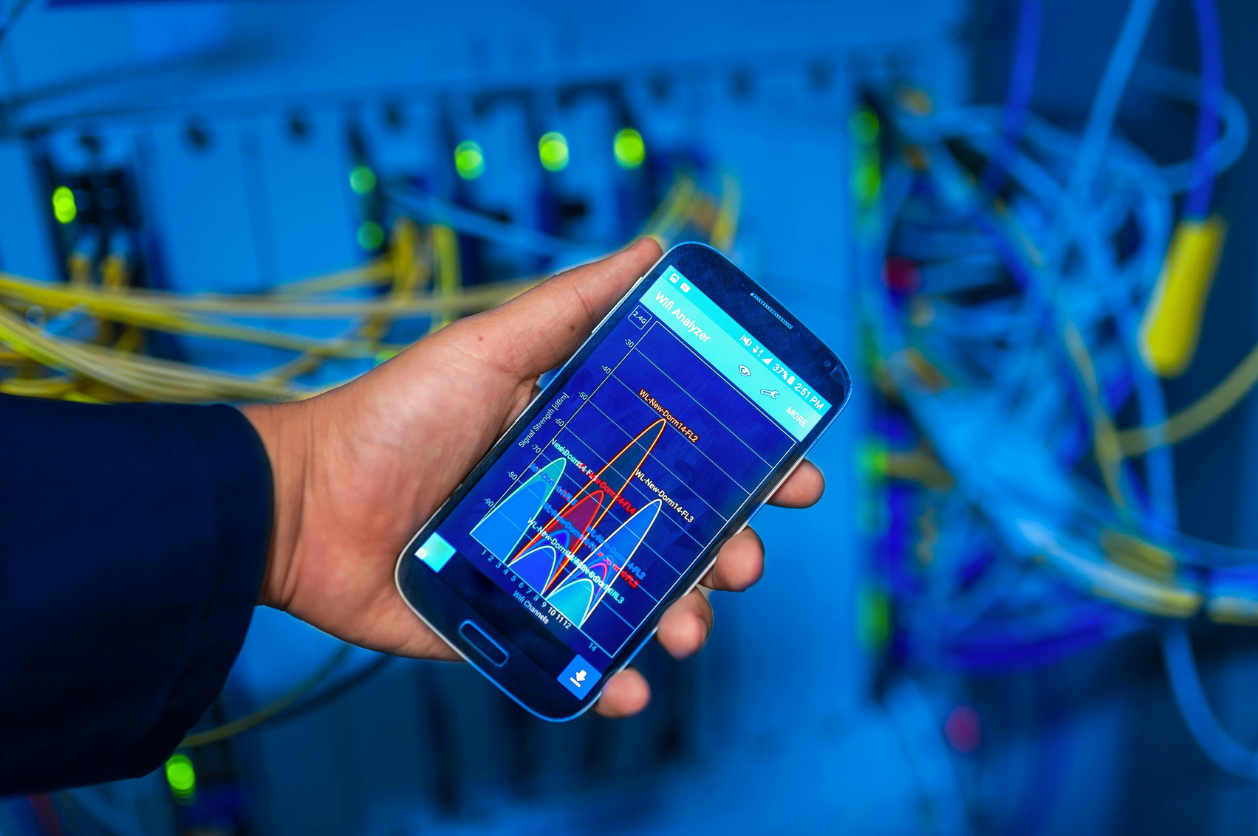
Add more sub-ideas
Подпрограмма № 2
Инфраструктура цифрового развития
Могилевский региональный
информационный центр
Совершенствование национальной информационно-коммуникационной инфраструктуры:
  Создание волоконно-оптической инфраструктуры для дальнейшего цифрового развития отраслей экономики
  Совершенствование информационно-коммуникационной инфраструктуры информационных систем
  Снижение «цифрового неравенства» путем организации доступа к универсальным услугам, строительство волоконно-оптических линий связи к населенным пунктам с числом домохозяйств 50 и более
  Проектирование, строительство и эксплуатация единой сети сотовой подвижной электросвязи по технологиям LTE (4G) и иным перспективным технологиям

Slide 5

Подпрограмма № 3
Цифровое развитие государственного управления
Могилевский региональный
информационный центр
Создание цифровой инфраструктуры для межведомственного взаимодействия и оказания государственных услуг на принципах проактивности и мультиканальности:
  Модернизация АИС «Расчет налогов»
  Модернизация портала Фонда социальной защиты населения
  Модернизация правового форума Беларуси
  Внедрение АИС «Гуманитарная деятельность»
  Разработка АИС «Нормотворчество»
  Внедрение АИС «Конфискат»
  Другие информационные системы для совершенствования процессов взаимодействия между государством и гражданами

Slide 6
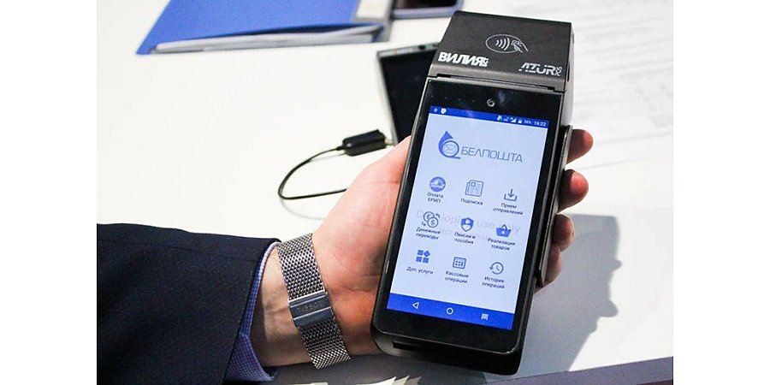
Подпрограмма № 4
Цифровое развитие отраслей экономики
Развитие и анализ инструментов цифровой экономики в различных отраслях национальной экономики:
  Развитие сервисов электронного здравоохранения РБ
  Создание интеграционной платформы национальной системы электронной логистики
  Разработка и внедрение цифровой платформы управления жизненным циклом изделия и управления предприятием на базе стека технологий четвертой промышленной революции («Индустрия 4.0»)
  Разработка Единой виртуальной выставки предприятий Министерства промышленности
  Разработка унифицированной платформы оказания почтовых услуг в объектах почтовой связи
  Сбор и анализ сводной информации по показателям развития цифровой экономики и информационного общества в различных отраслях и регионах
Могилевский региональный
информационный центр

Slide 7



Система показателей
На чем базируется?
отраслей экономики и административно-территориальных единиц (АТЕ)
Принцип цифровой эволюции
*поэтапный переход организаций от стандартных процессов автоматизации к цифровой трансформации
Результаты сбора и анализа показателей
На основе чего?
  Указ Президента Республики Беларусь от 7 апреля 2022 г. № 136 «Об органе государственного управления в сфере цифрового развития и вопросах информатизации»;
  Указ Президента Республики Беларусь от 29 ноября 2023 г. № 381 «О цифровом развитии»;
  постановление Правительства Республики Беларусь от 21 апреля 2023 г. № 280 «О мерах по реализации Указа Президента Республики Беларусь от 7 апреля 2022 г.
№ 136»;
  постановление Минсвязи от 29 апреля 2023 г. № 9 «Об уровне цифрового развития отраслей экономики и административно-территориальных единиц».
  основа для принятия управленческих решений в сфере цифрового развития
  помощь в выявлении как имеющихся слабых сторон процессов цифрового развития в отраслях экономики и АТЕ, так и наиболее перспективных для развития экономики направлений
  информационная основа для разработки предстоящей госпрограммы на 2026 – 2030 годы
Как часто происходит оценка?
опросные листы отправляются государственным органам и организациям ежегодно до 1 января и 1 июня года, следующего за отчетным
Где размещают результаты?
«Витрина цифровых проектов»
Могилевский региональный
информационный центр

Slide 8

Подпрограмма № 5
Региональное цифровое развитие
Могилевский региональный
информационный центр
Повышение уровня комфорта и безопасности жизнедеятельности населения:
  Создание типовой региональной государственной цифровой платформы «Умный город (регион)»
  Создание унифицированных систем управления, контроля, учета информации инженерных систем, интеллектуальных зданий и объектов в концепции «Умный город (регион)»
  Создание Национального геопортала
  Создание центра управления движением (ЦУД) и других компонентов интеллектуальной транспортной системы (ИТС) в РБ

Slide 9

Add more sub-ideas
Подпрограмма № 6
Информационная безопасность и
«цифровое доверие»
Могилевский региональный
информационный центр
Совершенствование системы информационной безопасности, укрепление доверия, обеспечение безопасных условий для предоставления электронных услуг:
  Создание национальной платформы контроля и реагирования на инциденты безопасности в ведомственных ИТ-инфраструктурах
  Создание инфраструктуры мобильной и иных способов идентификации на базе Единой системы идентификации физических и юридических лиц. Подготовка инфраструктуры госорганов и организаций к использованию ID-карт
  Создание системы сбора, обработки и анализа больших массивов неструктурированных данных специального назначения
  Создание инфраструктуры облачной электронной цифровой подписи и доверенных сервисов на базе Государственной системы управления открытыми ключами проверки электронной цифровой подписи Республики Беларусь

Slide 10

Add more sub-ideas
Могилевский региональный
информационный центр
Спасибо за внимание
www.mric.by

